Slide 1
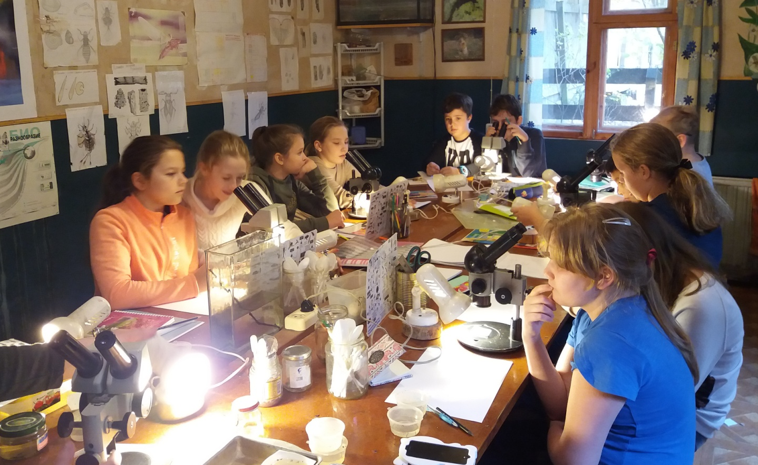
Студия «Экос»

Slide 2
направления работы студии:
организацию обучения школьников во внеурочной деятельности по экологии;
развитие умений и навыков продуктивной учебной деятельности при изучении экологии;
формирование внутренней мотивации школьников к когнитивной и природоохранной деятельности.

Slide 3
Организация учебной деятельности
Организации аудиторной учебной деятельности школьников по экологии.
Организация внеаудиторной учебной деятельности учащихся.
Организация просветительской деятельности школьников среди учащихся лицея.
Организация природоохранных мероприятий на региональном уровне.
Организация экологических экскурсий.

Slide 4
Аудиторная учебная деятельность

Slide 5
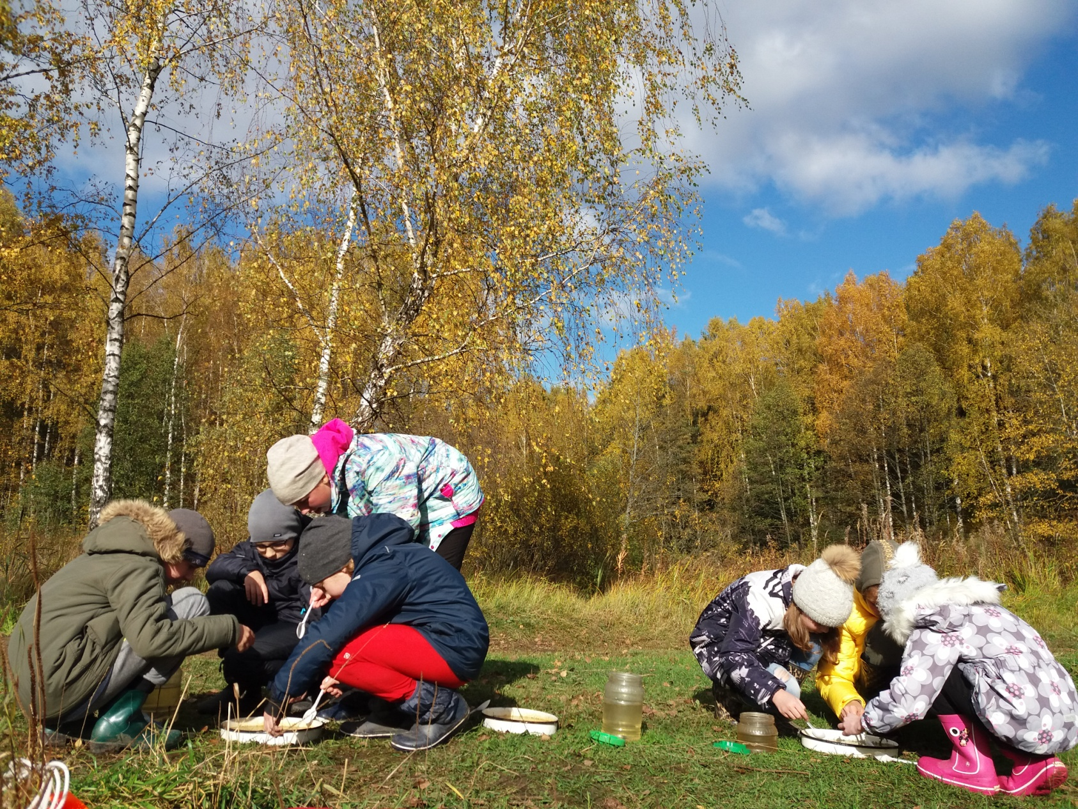
Внеаудиторная учебная деятельность

Slide 6
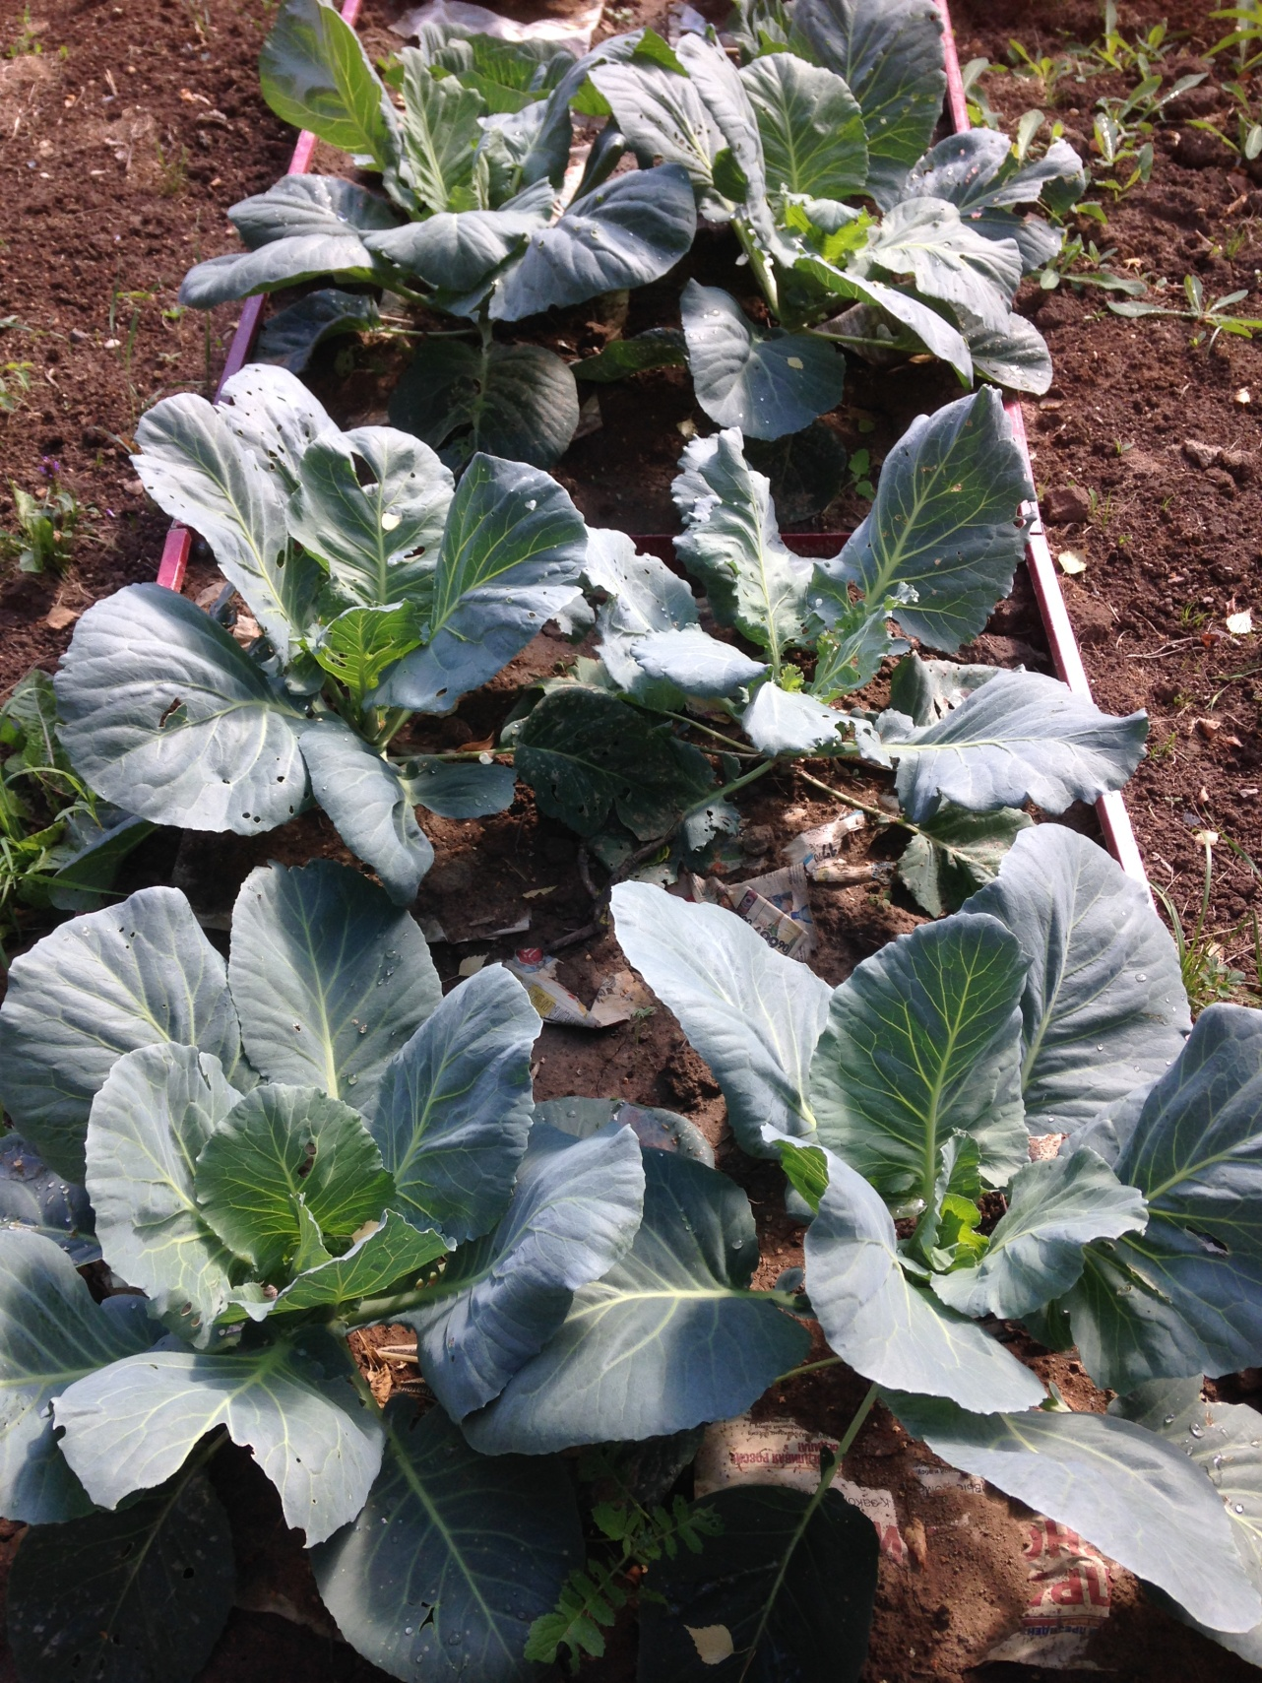
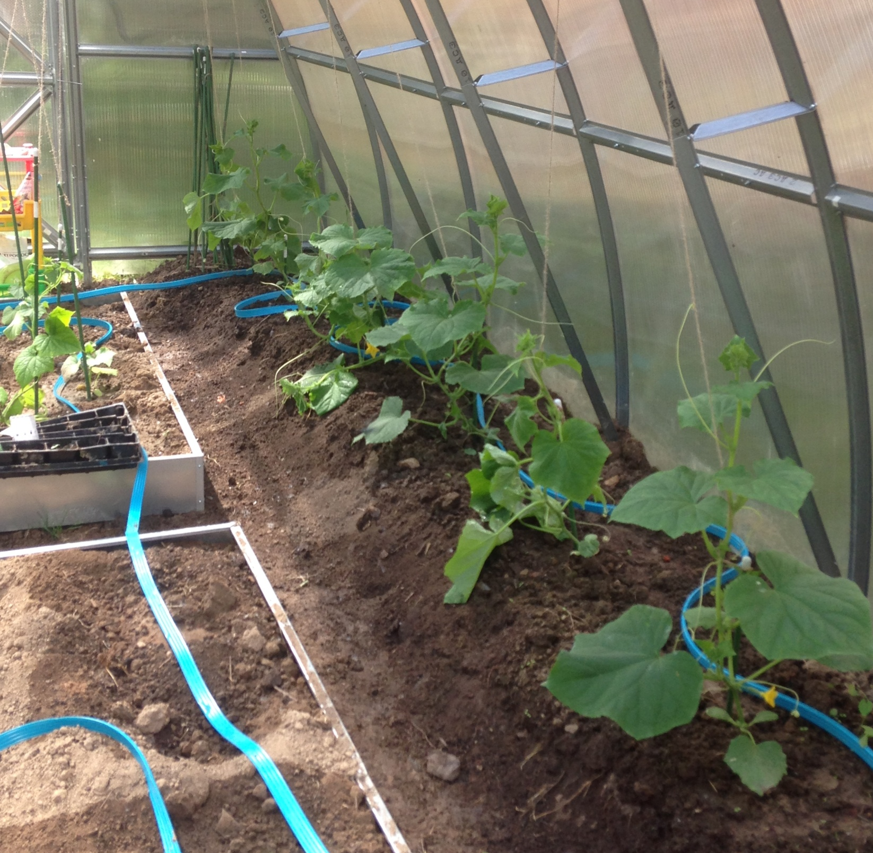
Внеаудиторная учебная деятельность

Slide 8
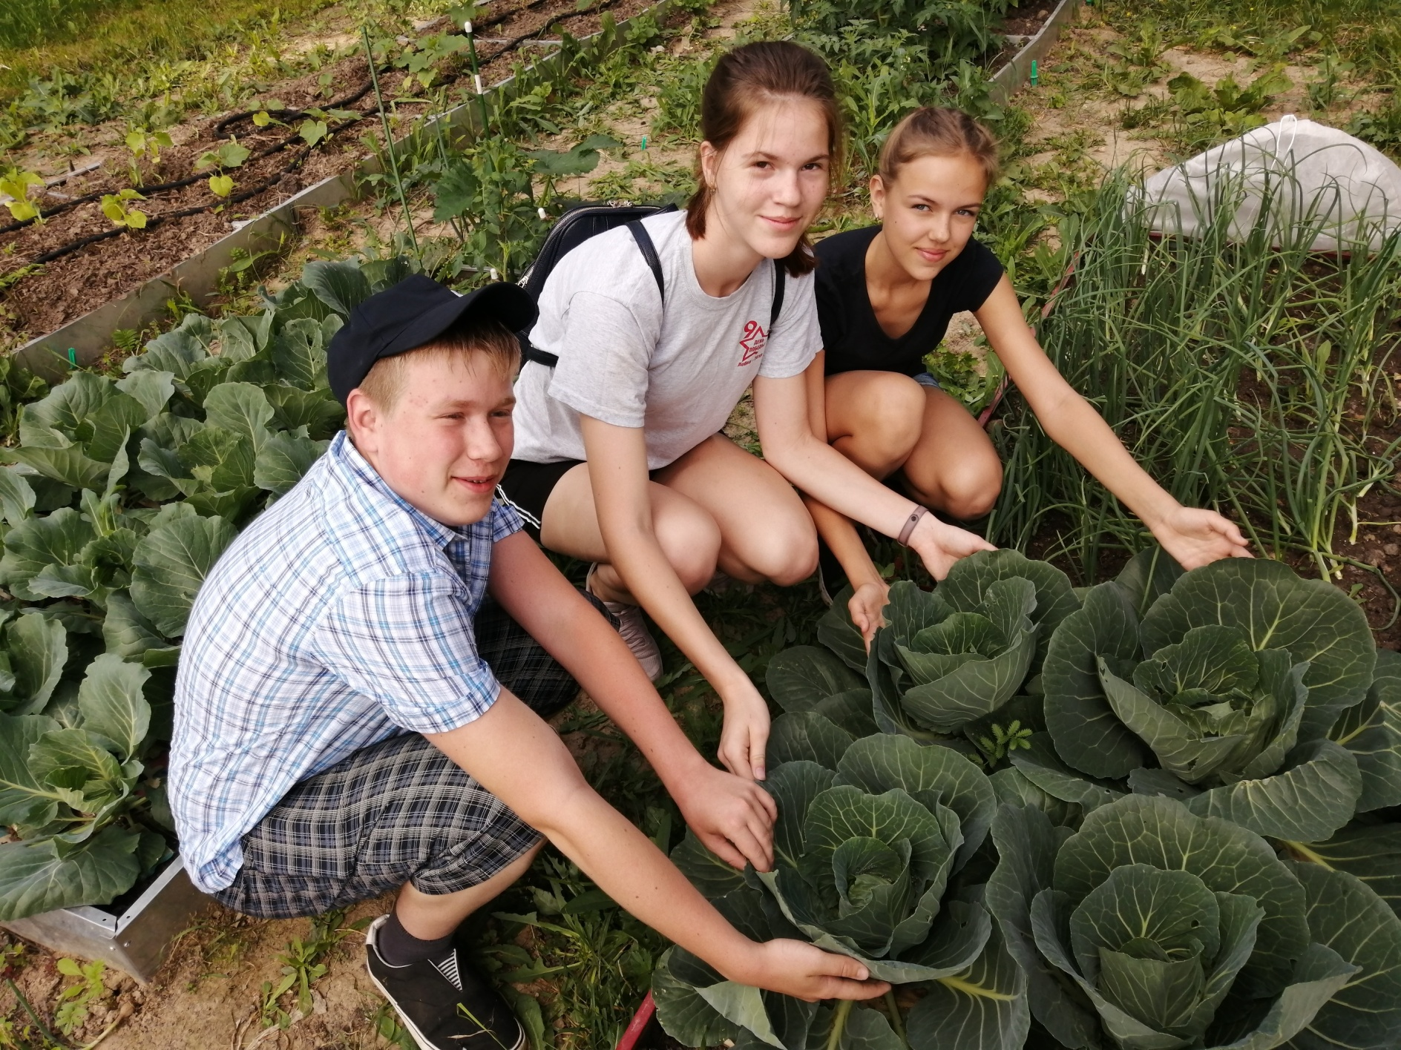
Внеаудиторная учебная деятельность

Slide 9
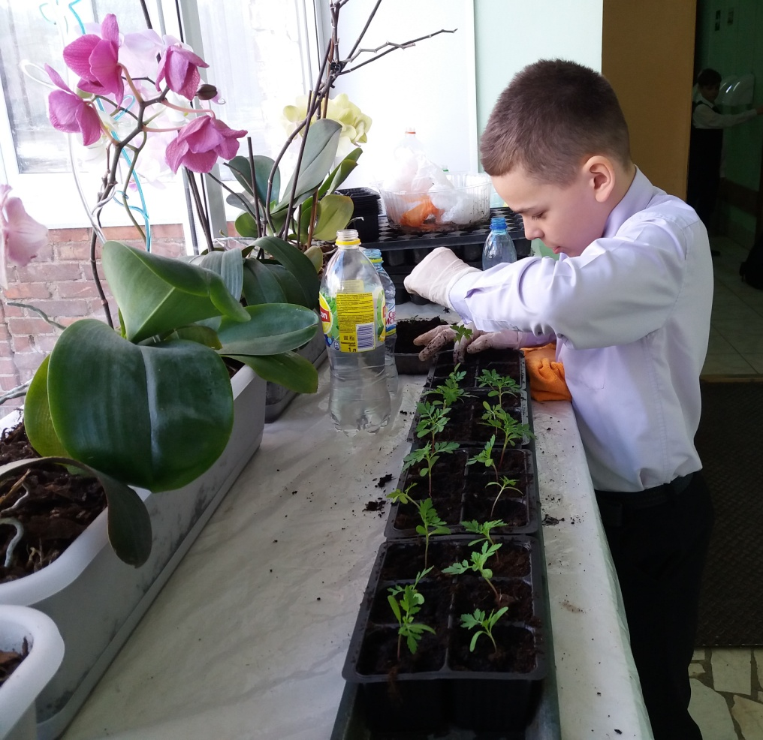
Организация просветительской деятельности

Slide 10
Организация просветительской деятельности

Slide 11
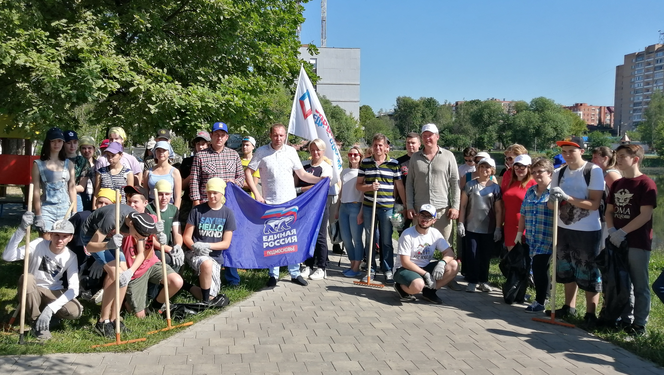
Природоохранные мероприятия

Slide 12
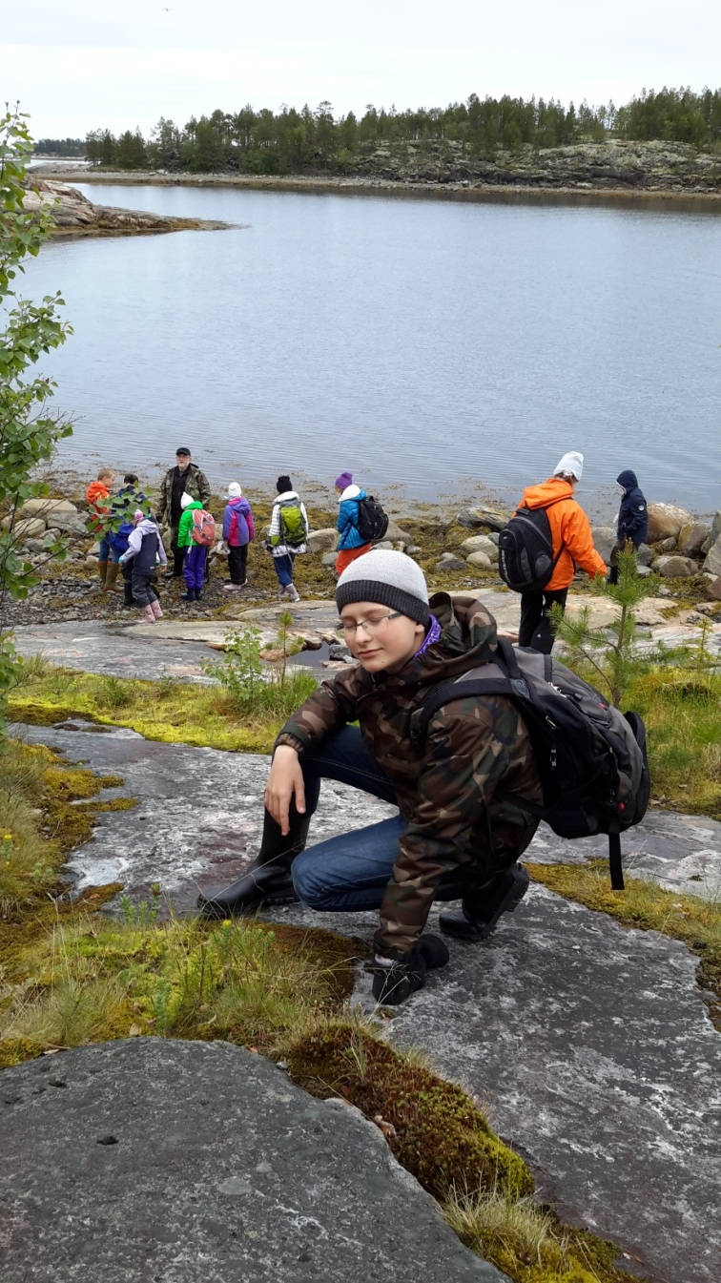
экотуризм

Slide 13
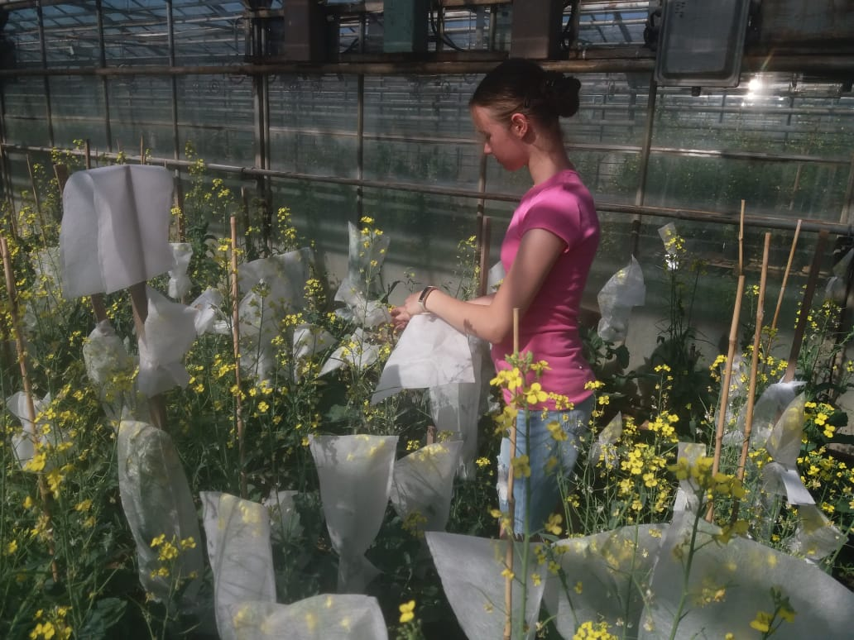
Практика в ФНЦ кормопроизводства и агроэкологии

Slide 14
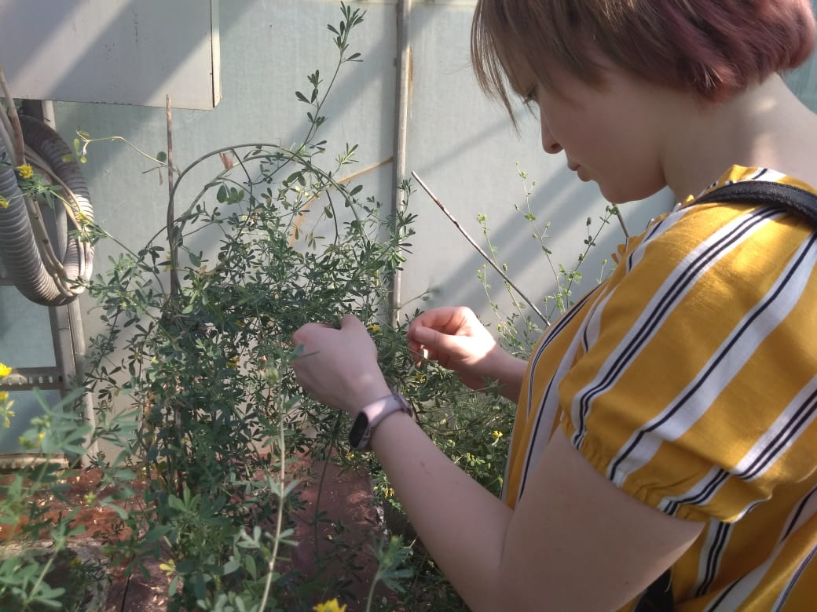

Slide 15
